Slide 1
Portal Empresarial y Corporativo
Lush Nails Spa
Integración de procesos, gestión operativa y toma de decisiones estratégicas.
Asignatura: Desarrollo de Portales Empresariales

Slide 2

¿Qué es el Portal Empresarial Lush Nails?
Es una plataforma integral diseñada para centralizar la operación de un spa de belleza.
El Problema:
  La fragmentación de la información (citas en papel, descontrol de ingresos).
La Solución:
  Unifica la experiencia del cliente (portal público) con el control corporativo (intranet).

Slide 3
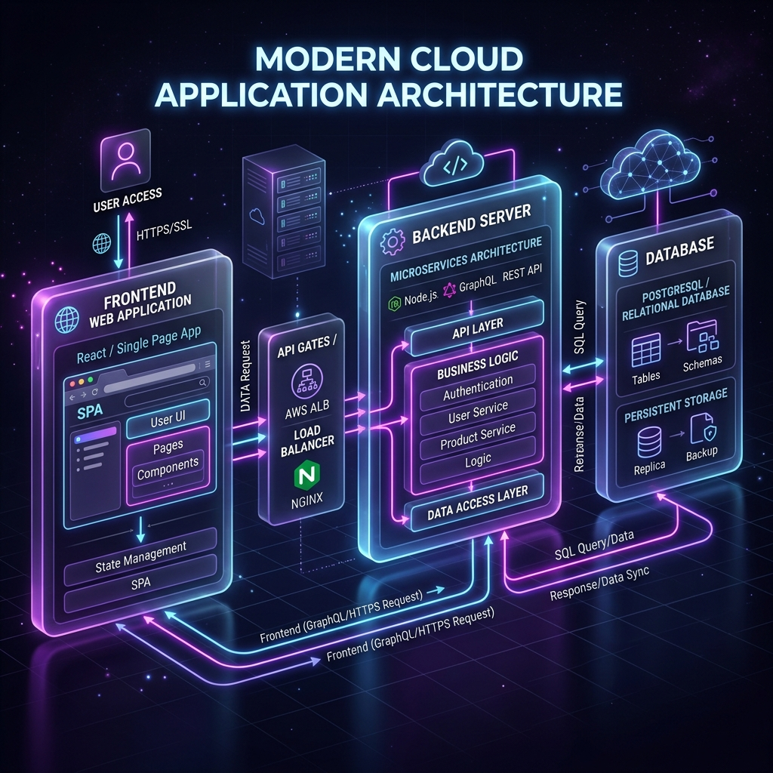
Arquitectura del Portal Corporativo
Capa de Datos:
  PostgreSQL 16 (Garantiza integridad corporativa).
Intranet (Backend):
  Node.js + Express. Acceso exclusivo para empleados.
Portal Público (SPA):
  React 19. Interfaz moderna y fluida para clientes.
Infraestructura:
  Despliegue estandarizado mediante Docker.

Slide 4
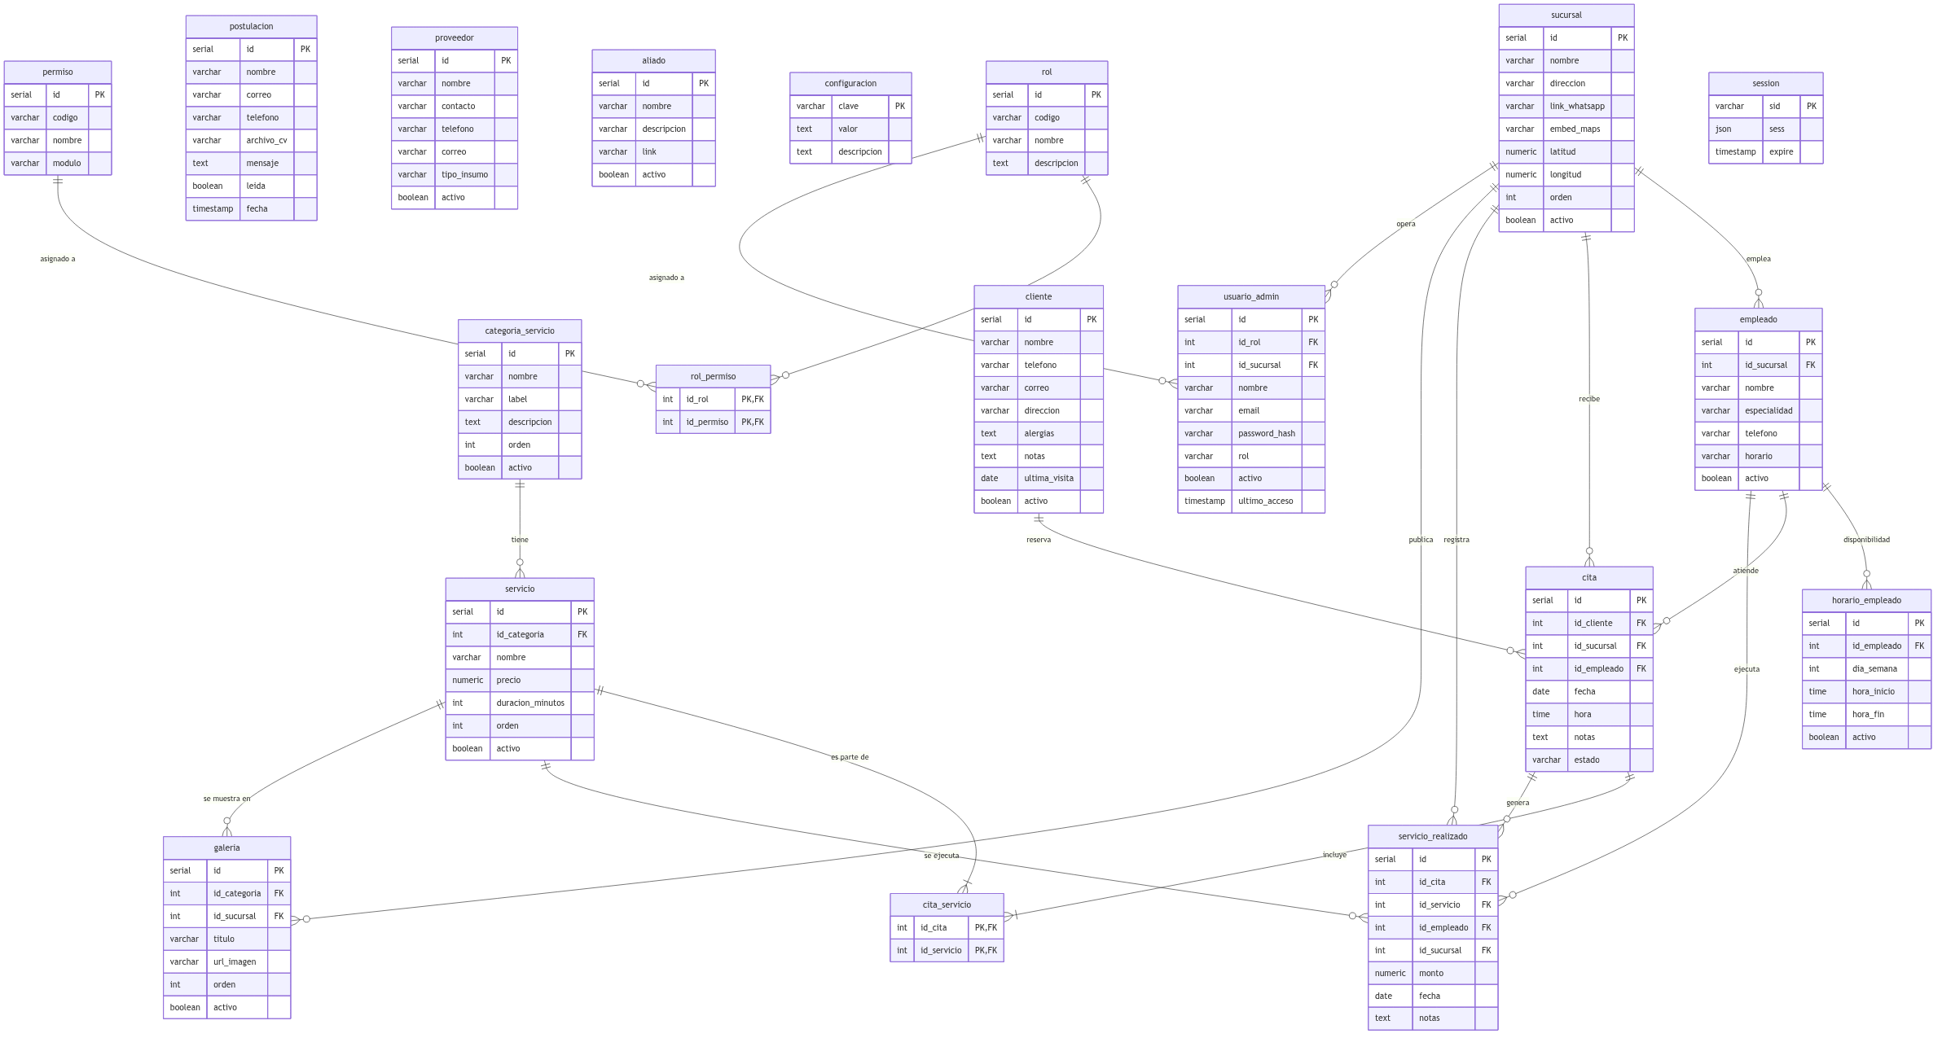
Modelo de Datos e Integridad
La base de datos es el núcleo del portal empresarial.
19 Tablas Relacionales:
  Manejando catálogos, operaciones y configuración.
Relaciones clave:
  Sucursales -> Empleados -> Citas -> Servicios Realizados.

Slide 5
Gestión de Usuarios y Seguridad (RBAC)
Control de Acceso Basado en Roles.
6 Perfiles Corporativos:
  Superadmin / Admin: Control operativo y financiero.
  Recepcionista: Gestión diaria de citas y clientes.
  RRHH: Empleados, horarios y postulaciones.
  Gerencia / Contabilidad: Inteligencia de negocios.
Beneficio:
  Protege los datos sensibles de la empresa.

Slide 6
Alineación con Procesos de Negocio
Automatización de reglas corporativas (BPMN).
Agendamiento:
  Valida disponibilidad cruzada (sucursales, servicios, horarios).
Recursos Humanos:
  Módulo automatizado de captación de talento.
Historial de Atención:
  Registro detallado para métricas y facturación.

Slide 7
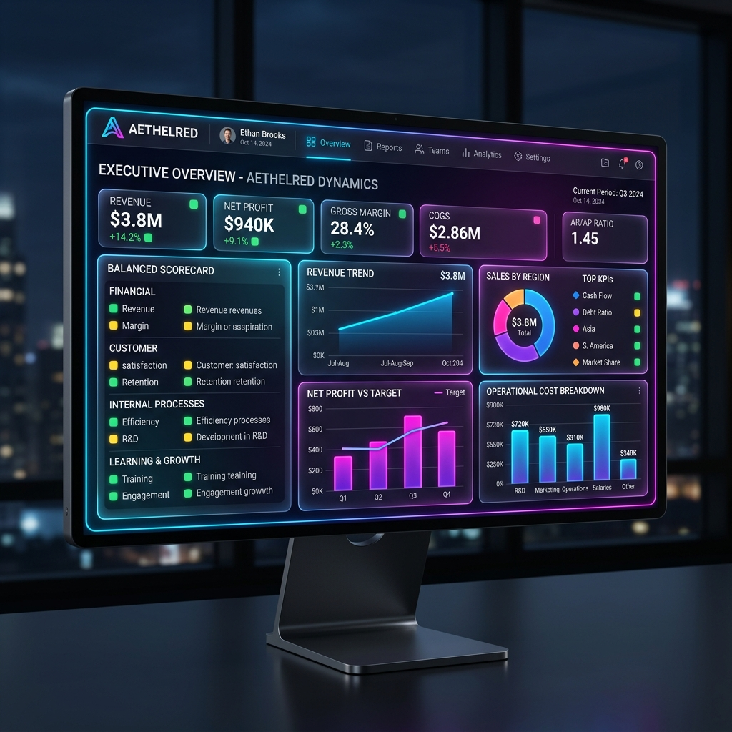
Inteligencia de Negocios y Decisiones
El sistema transforma la operación en datos gerenciales.
Balanced Scorecard y Tablero de Comando:
  Monitoreo en tiempo real de ingresos mensuales.
  Rentabilidad por servicio.
  Ticket promedio.
  Rendimiento de sucursales.

Slide 8
Conclusión: El Valor del Portal
¿Por qué es un caso de éxito?
Centralización:
  Une a todos los actores en un ecosistema digital.
Seguridad Total:
  Arquitectura de roles y permisos (RBAC).
Valor Estratégico:
  Transforma datos operativos en indicadores (BSC).
Crecimiento Escalable:
  Diseño modular que permite expansión rápida.

